Slide 1
SORTERA SOPOR
Varför och hur?
Göran Henriksson
Avfall Återvinning
Teknisk förvaltning

Slide 2
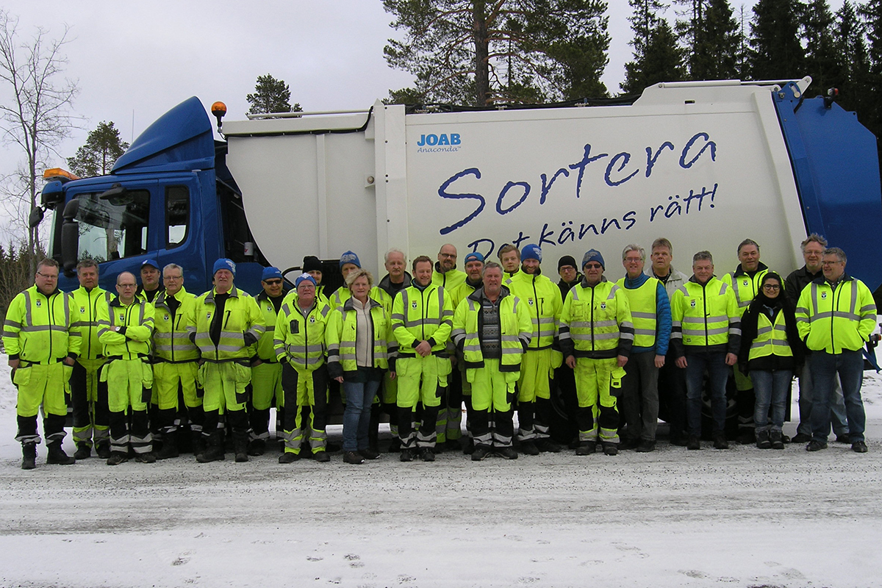
Ca 35 anställda
Notes:
Renhållning: ca 35 anställda. Vi hämtar sopor och vi tar emot sopor på tre återvinningscentraler och på Gräfsåsens avfallsanläggning.
Vi har ett av världens viktigast jobb: Vi hjälper folk att hålla rent så att vi inte blir sjuka och vi hushåller med jordens resurser genom att se till att sopor återvinns
Vi säger: Sortera. – Det känns rätt!

Slide 3

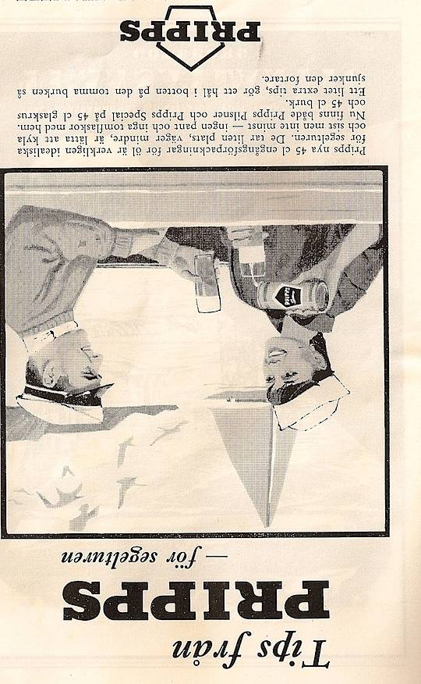
”…tar liten plats, väger mindre, är lätta att kyla och sist men inte minst – ingen pant och inga tomflaskor med hem...
Ett litet extra tips, gör ett hål i botten på den tomma burken så sjunker den fortare.”
Notes:
Men det vet vi ju nu, att det där funkar inte. Mycket har hänt och vi har förändrat våra vanor sen dess. Det går alltså…

Slide 4
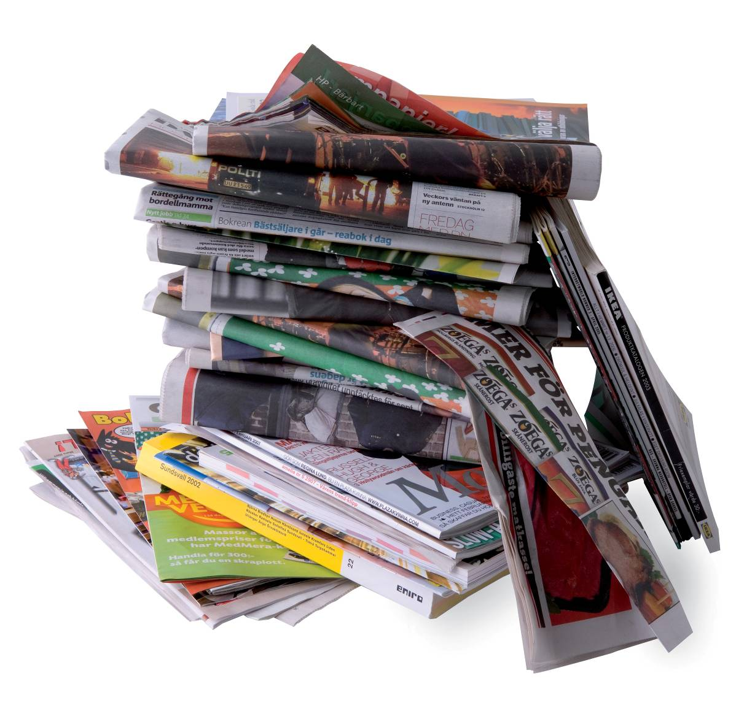
Vi började
sortera sopor
Notes:
I Sverige började vi sortera sopor. Pant på flaskor har funnits länge. Glas och metall har vi återvunnit länge. Tidningar också. I mitten på 90-talet gjordes den stora omställningen när alla förpackningar skulle återvinnas.

Slide 5
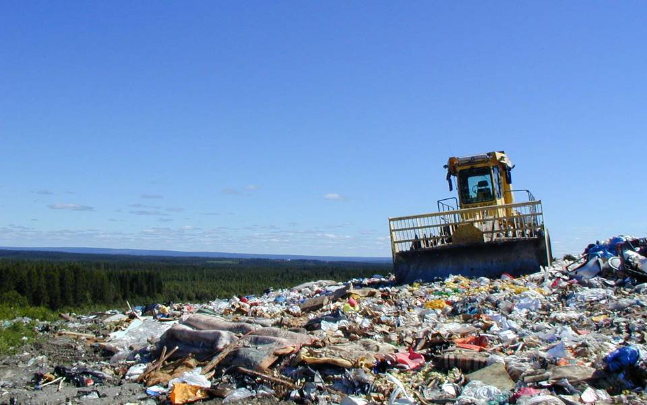
Vi har minskat sopbergen
Notes:
För la vi alla sopor på "tippen"; även giftiga ämnen hamnade där. Det blev ett stort sopberg som växte för varje år och som läckte gifter till mark och vattendrag.
En av de högsta höjderna inom Östersunds kommun är Gräfsåsen - vår gamla soptipp. För 20 år sedan; 1989 lade vi i Östersund 23 000 ton sopor där. Sen började vi sortera våra sopor och 2009 la vi 1 600 ton sopor på den nya tippen på Gräfsåsen.

Slide 6
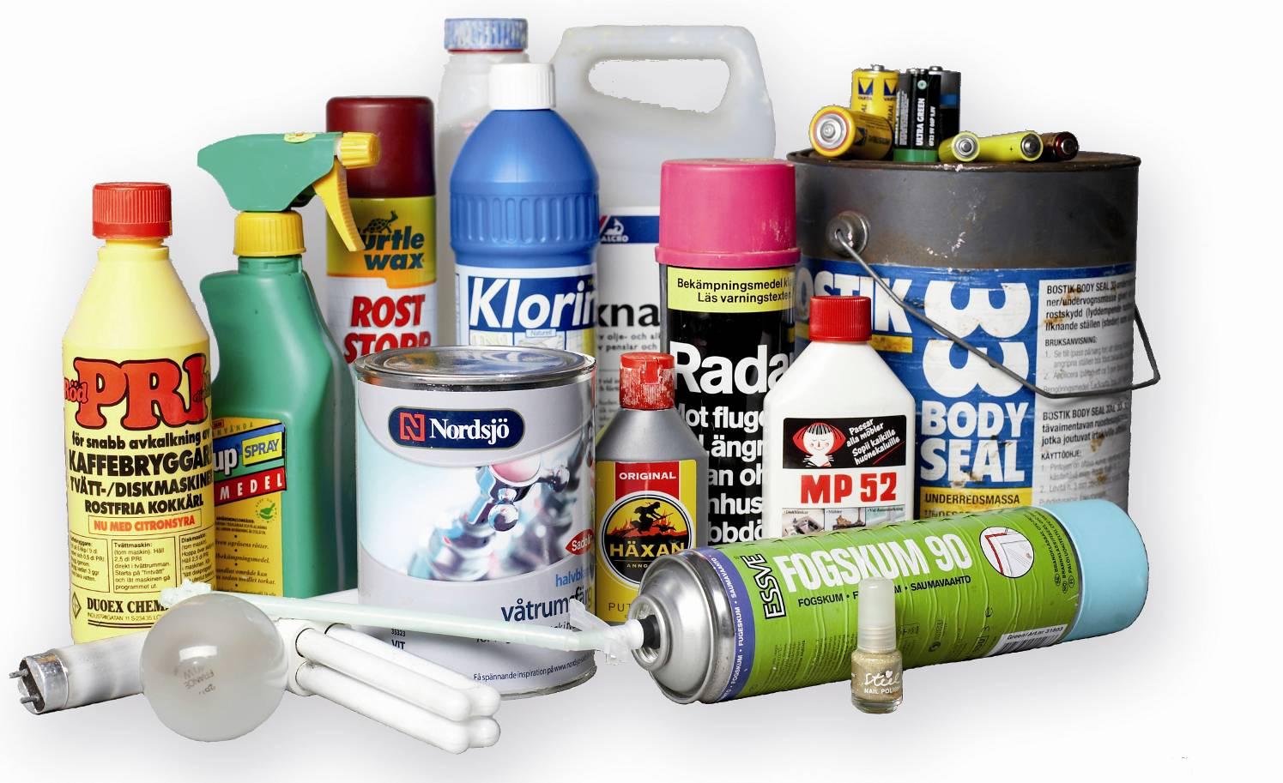
Vi sprider inte miljöfarliga ämnen
Notes:
Östersundsborna är numera jättebra på att sortera ut Miljöfarligt avfall!

Slide 7
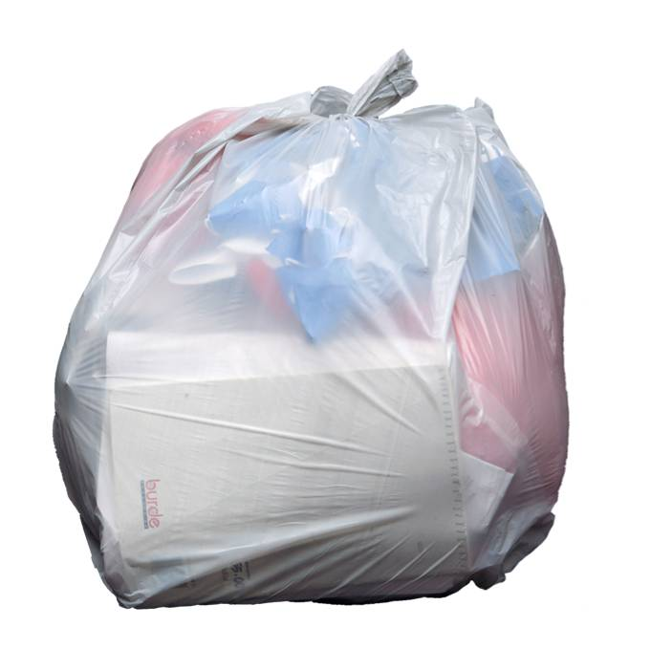
Men det mesta hamnar fortfarande i soppåsen
70 %
felsorterat
2016:
Sopor till förbränning
32 %
Notes:
Men ändå hamnar det mesta i soppåsen.

Slide 8
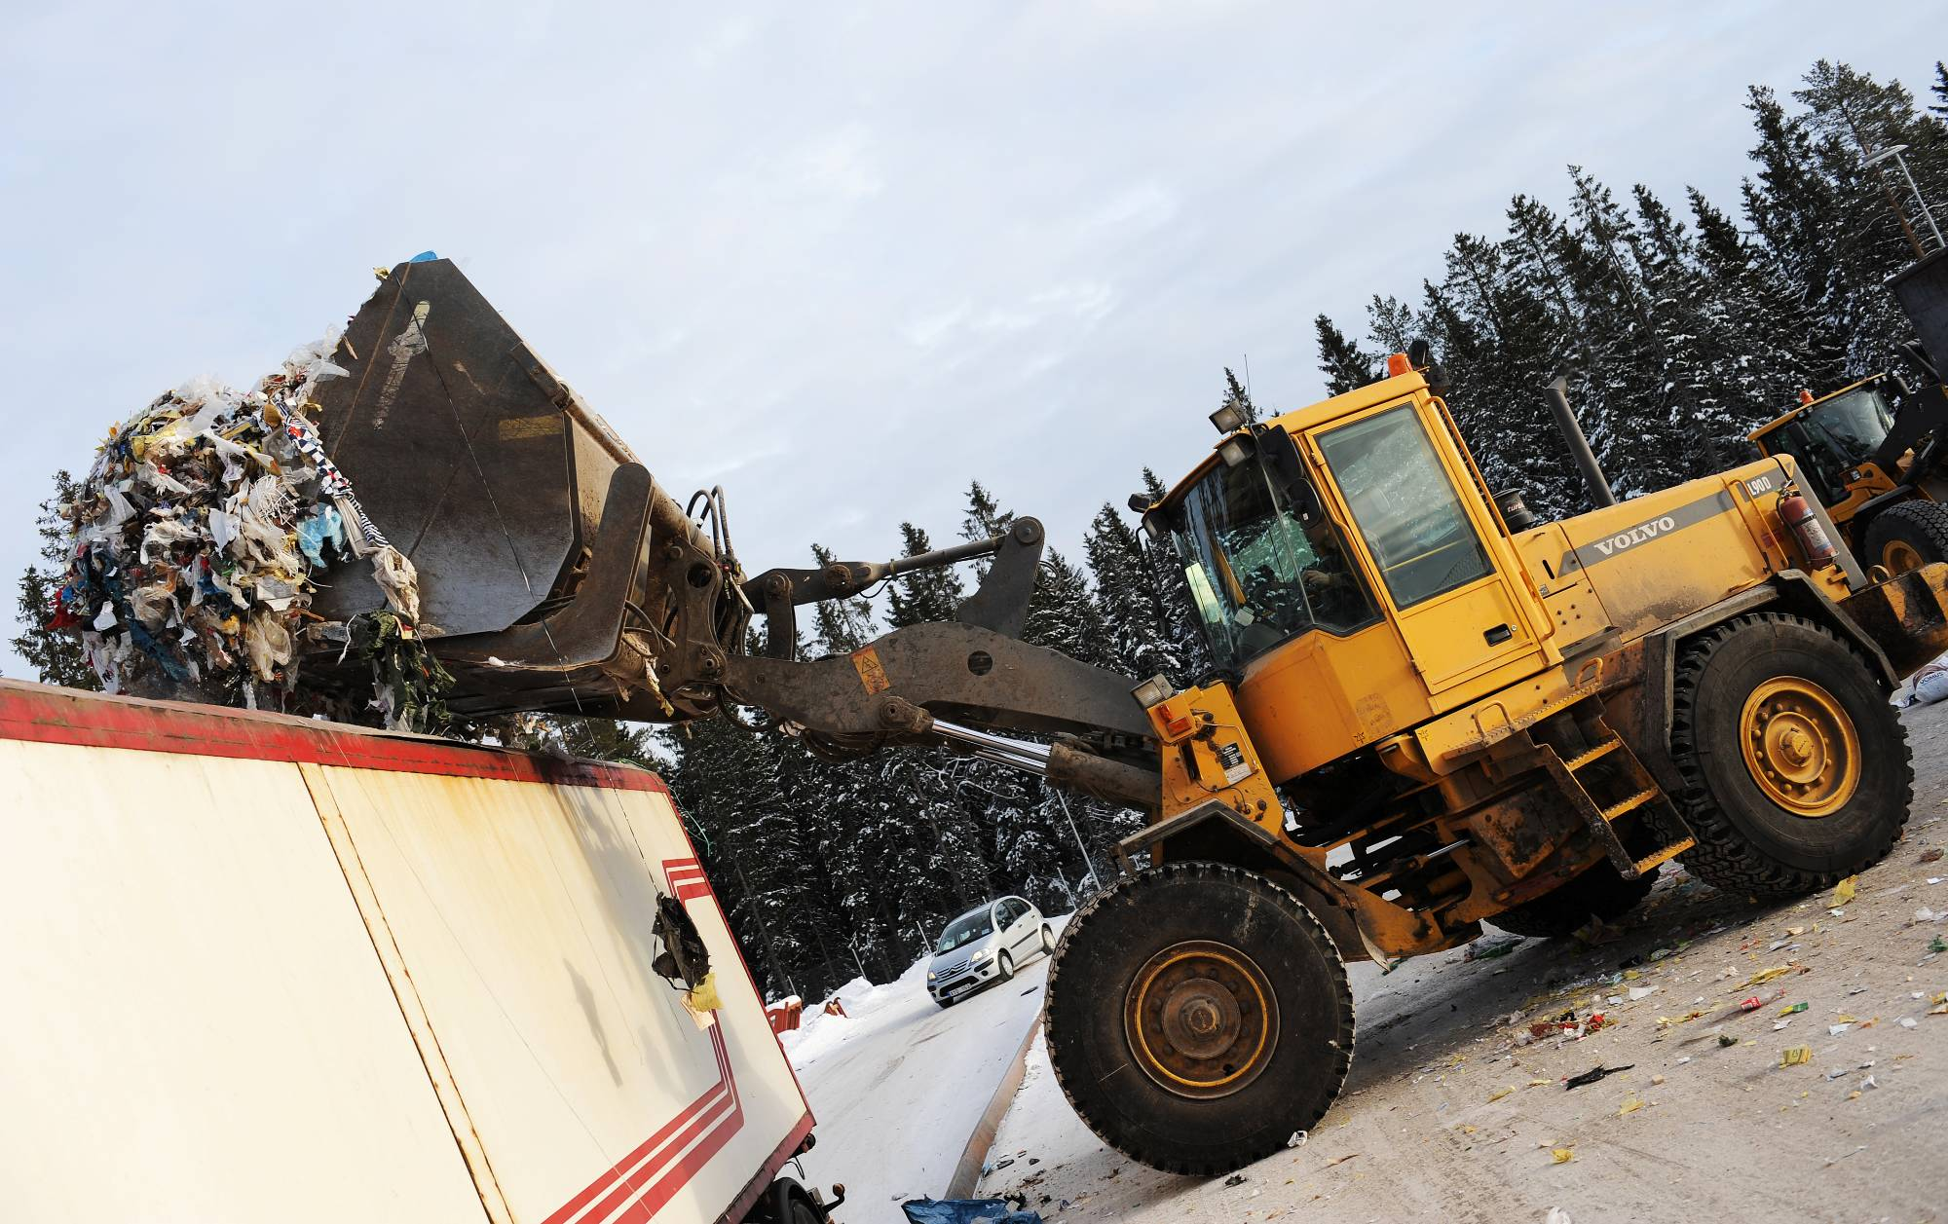
…och det åker till Sundsvall
10 långtradarlass i veckan
Notes:
Den soppåse som du knyter ihop och slänger i soptunnan; den som vi förut la på en soptipp, den lastar vi nu på långtradare och kör den till Sundsvalls kraftvärmeverk.

Slide 9
Allting brinner!
Det är bara
en fråga om temperatur…
Notes:
Det är det vanligaste argumentet mot att inte sortera sopor.
Och det stämmer ju men vad gör man när man resonerar så?

Slide 10
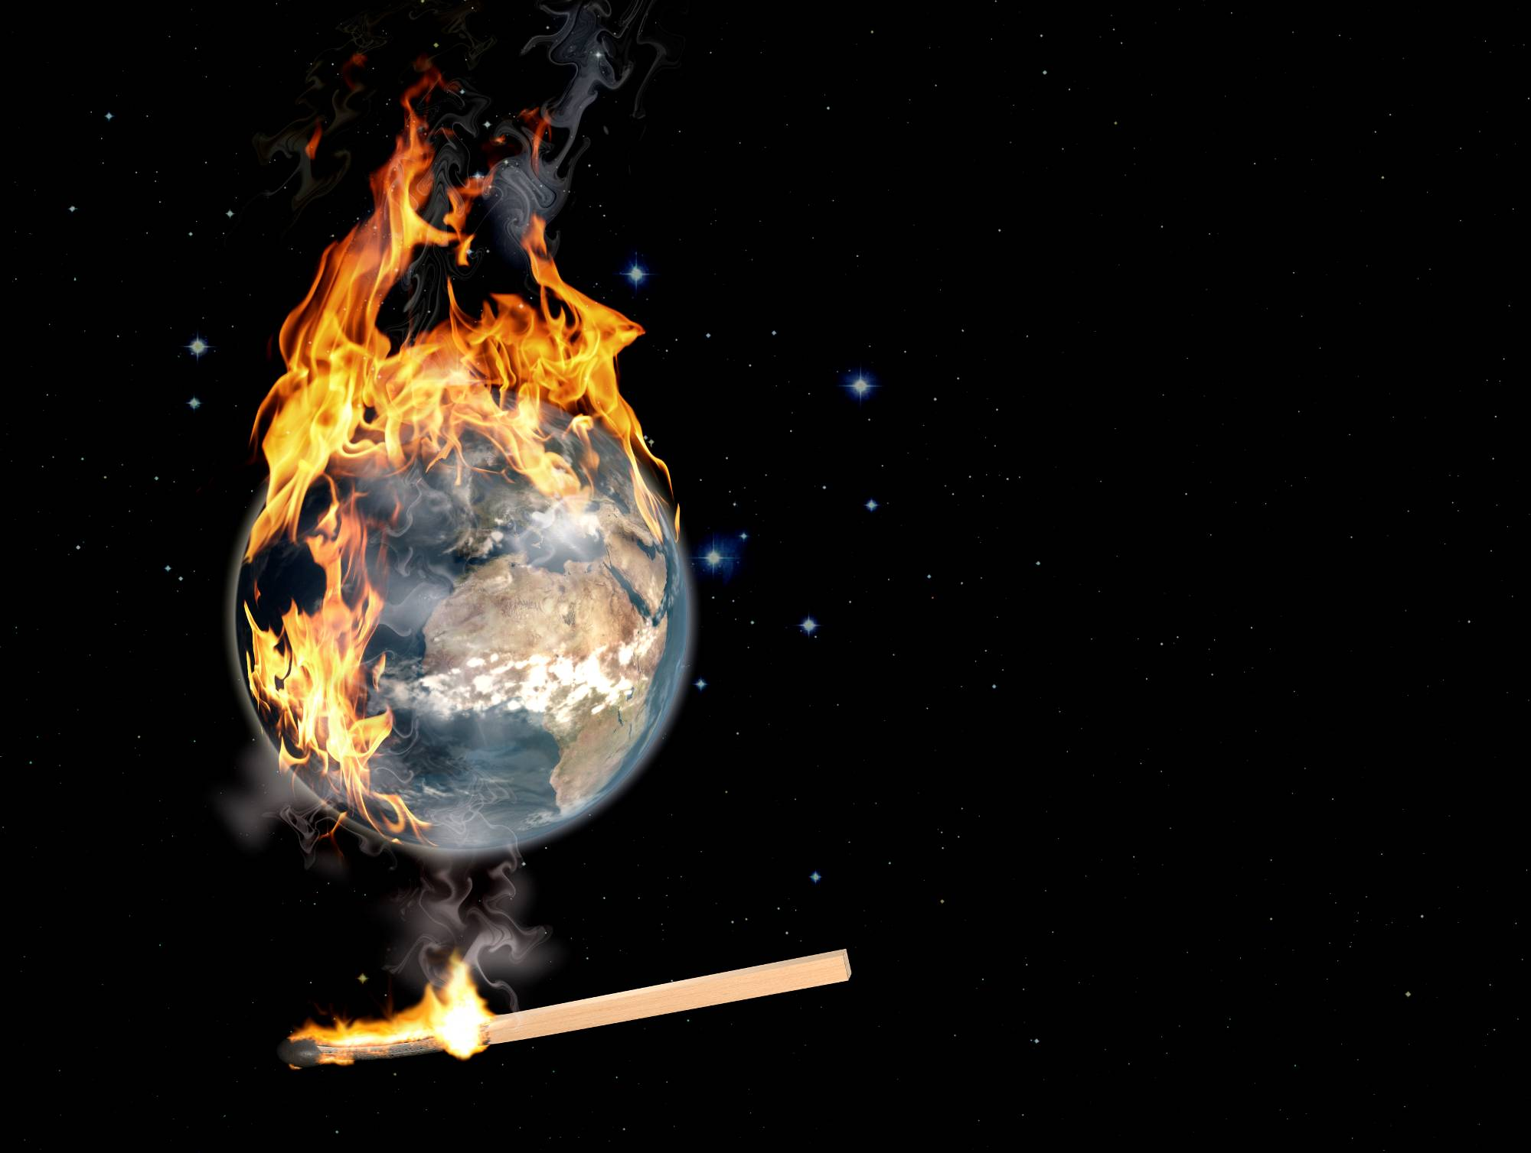
Allting brinner!
Det är bara
en fråga om temperatur…
Notes:
Jo, man eldar upp den jord vi lever på

Slide 11
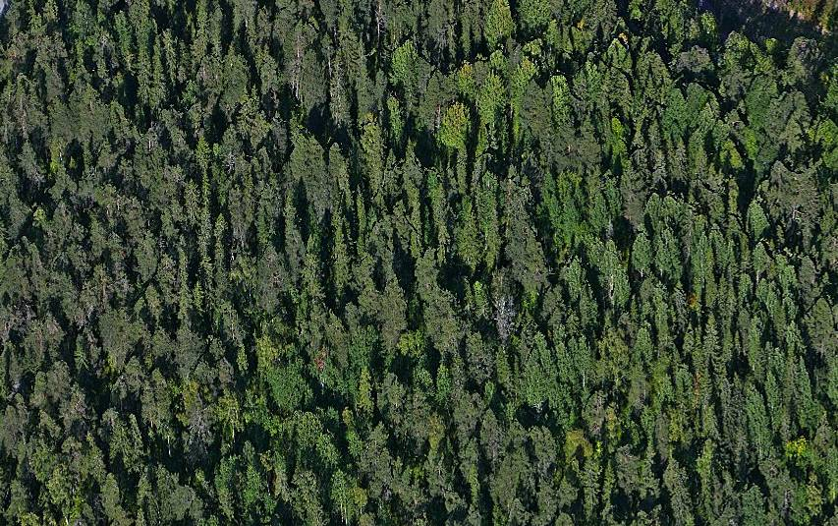
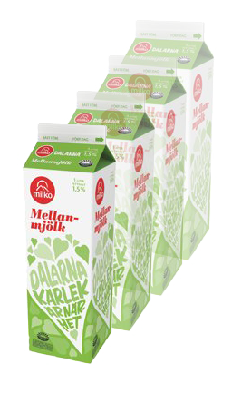
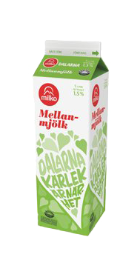
Spara råvaror
Var tredje pappersförpackning är återvunnen
Notes:
Genom att återvinna spar vi råvaror:
Bara var tredje pappersförpackning som finns i din livsmedelsbutik är tillverkad av återvunna pappersförpackningar
Pappersfibern kan återvinnas upp till sju gånger innan den är utsliten. Efter det tas pappersavfallet tillvara som energi genom förbränning.

Slide 12
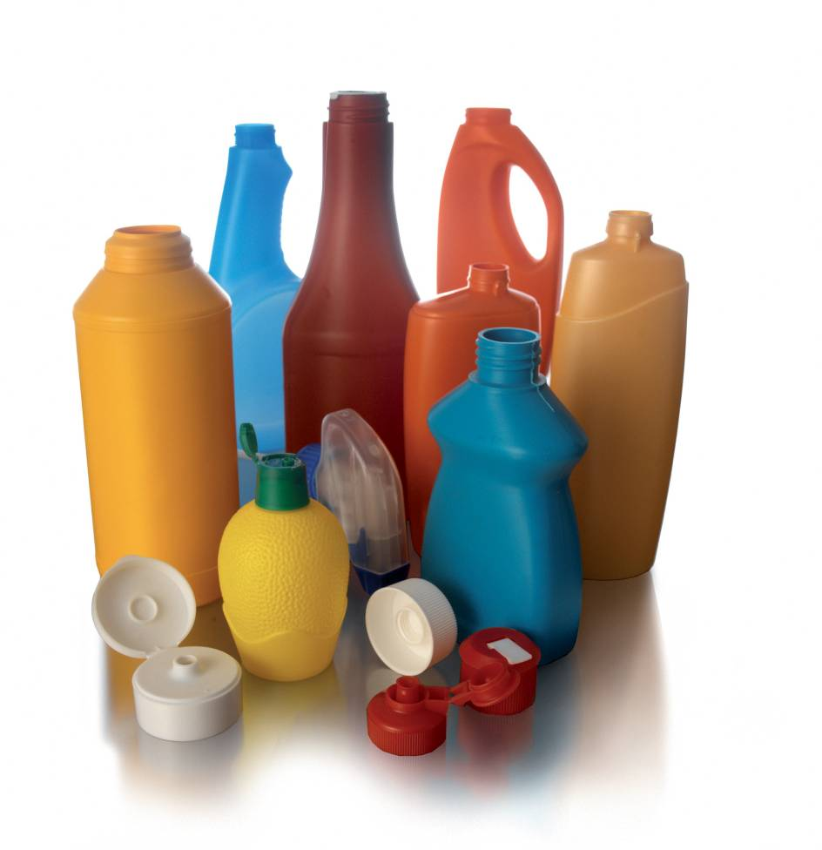
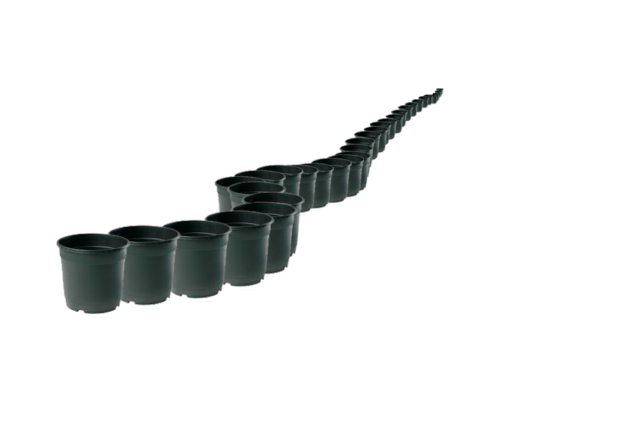
Spara råvaror
1 kg hårda plastförpackningar kan bli 84 blomkrukor
Notes:
Plast tillverkas i huvudsak av råolja och den ska vi inte slösa med

Slide 13
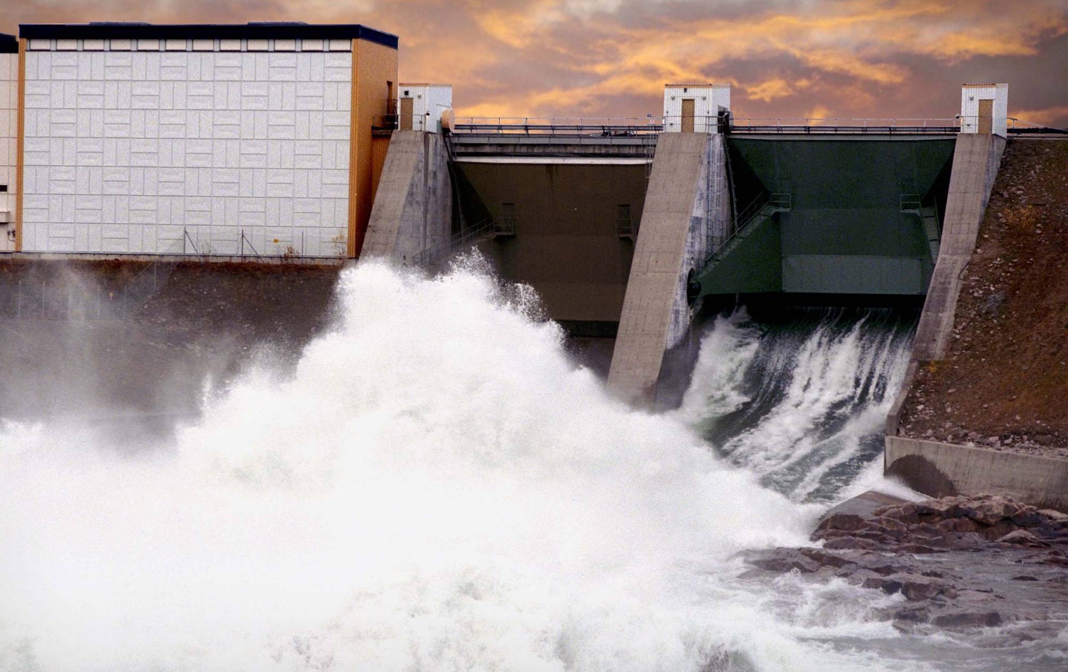
Spara energi
Foto: Vattenfall
Notes:
Det går åt stora mängder energi för att utvinna och förädla råvaror för att framställa förpackningar. Och det går åt enorma mängder energi för att utvinna metaller; speciellt aluminium.

Slide 14
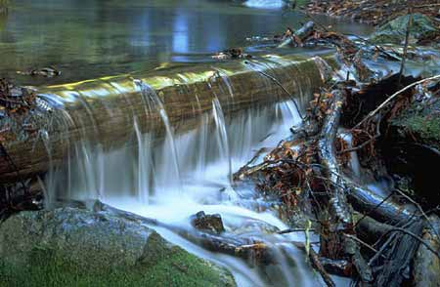
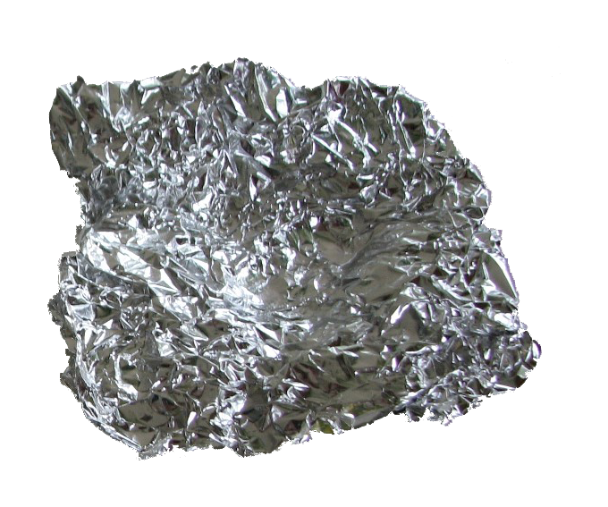
95 % av energin sparas vid återvinning
Notes:
Då kan vi också spara mycket energi genom att återvinna metaller!
Att återvinna aluminium sparar 95% av den energi som nyproduktion hade krävt.
Att återvinna stål sparar motsvarande 75%.

Slide 15
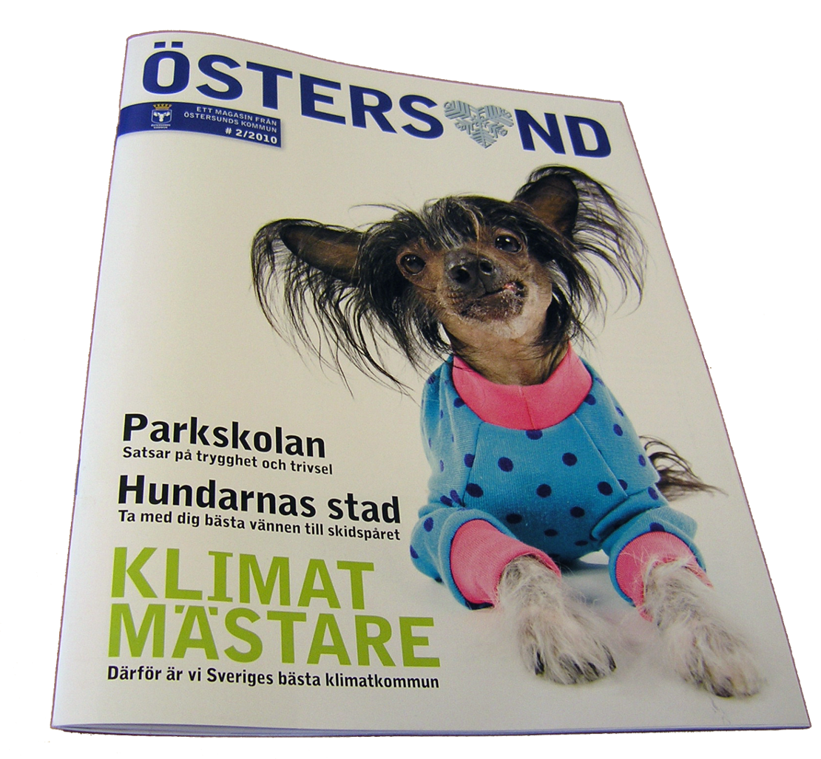
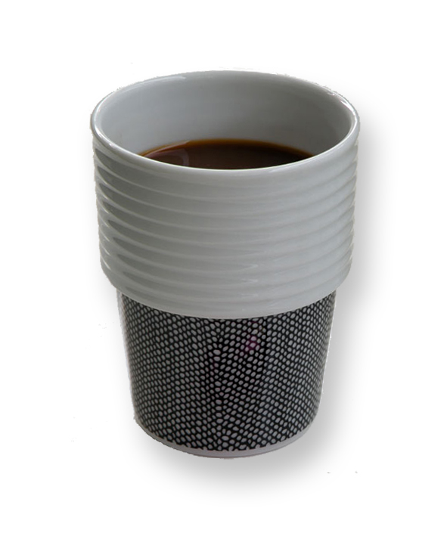
Spara energi
=
38 koppar kaffe
Notes:
Tål att tänkas på vid nästa fikarast:
En återvunnen tidning sparar lika mycket energi som går åt till att koka 38 koppar kaffe

Slide 16
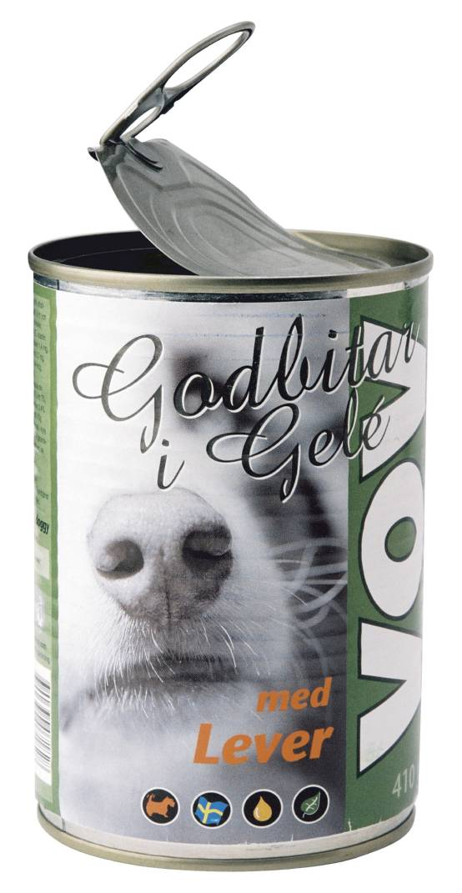
Minska växthusgaserna
= Minskar CO2-utsläpp motsvarande förbränning av 4 cl bensin
Notes:
Minskar vi energianvändningen minskar vi också utsläppen av växthusgaserna; framförallt koldioxid.

Slide 17
Allting brinner!
Det är bara
en fråga om temperatur…
Notes:
Återigen detta vanliga argument
Och vad gör man mer när man resonerar så?

Slide 18
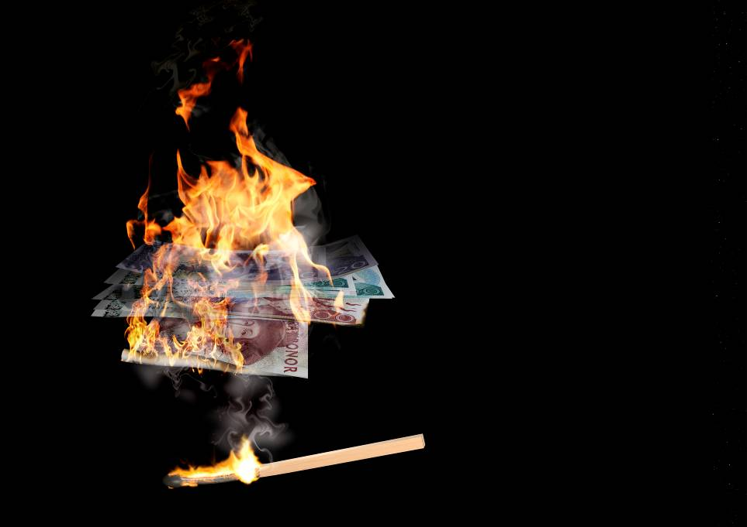
Allting brinner!
Det är bara
en fråga om temperatur…
Notes:
Jo, man eldar upp pengar; både egna pengar och det allmännas

Slide 19
Det handlar om din plånbok
Förpackning: betald återvinning
Sophämtningsavgift - taxan
Behovsanpassad sophämtning
Ta med sopor på jobbet?!
Notes:
Våra återvinningssystem är naturligtvis uppbyggda med en finansiering. Använder man systemen fel läcker det pengar.
När du köper t ex en chokladask betalar du några ören för återvinningen av kartongen. Om du sen slänger den i soppåsen måste du betala oss för att vi ska transportera den och låta elda upp den i Sundsvall – en onödig kostnad som belastar din sophämtningsavgift. Om du dessutom har kärl för pappersförpackningar i soprummet så betalar du för den extra servicen. Om du envisas med att slänga kartongen i de vanliga soporna så betalar du tre gånger för att bli av med kartongen och den går inte till återvinning.
Alla som har en fastighet i Östersunds kommun måste ha ett sophämtningsabonnemang. Renhållning finansierar hela verksamheten med sophämtningsavgifterna: de kostnader som drabbar verksamheten läggs på avgifterna.
Bor du i Östersunds kommun har du numera Behovsanpassad sophämtning. Det ger dig möjlighet att sänka din sophämtningsavgift om du sorterar dina sopor. Det blir tydligast om du bor i villa men även om du bor i lägenhet kan du påverka sopavgifterna.
Privatpersoner: Återvinningscentralerna är gratis – för verksamheter kostar det att lämna sopor
Privatpersoner får lämna sopor gratis på våra återvinningscentraler (det ingår i abonnemanget) samt även på återvinningsstationerna (där du lämnar förpackningar och tidningar). För verksamheter kostar det att bli av med sopor. Då är det dumt att ta med sig sopor hemifrån och slänga dem på jobbet.

Slide 20
"Ett demokratiskt, socialt, ekologiskt och ekonomiskt hållbart Östersund"
Östersunds kommuns vision:

Slide 21
Alla som bor i, arbetar i, studerar i eller besöker Östersund ska sortera sina sopor
Notes:
Renhållningsordningen är en lokal föreskrift; dvs en lagtext.

Slide 22



Vi som jobbar i kommunen:
Notes:
Vi som jobbar på Östersunds kommun har dessutom miljöcertifieringar att leva upp till.

Slide 23
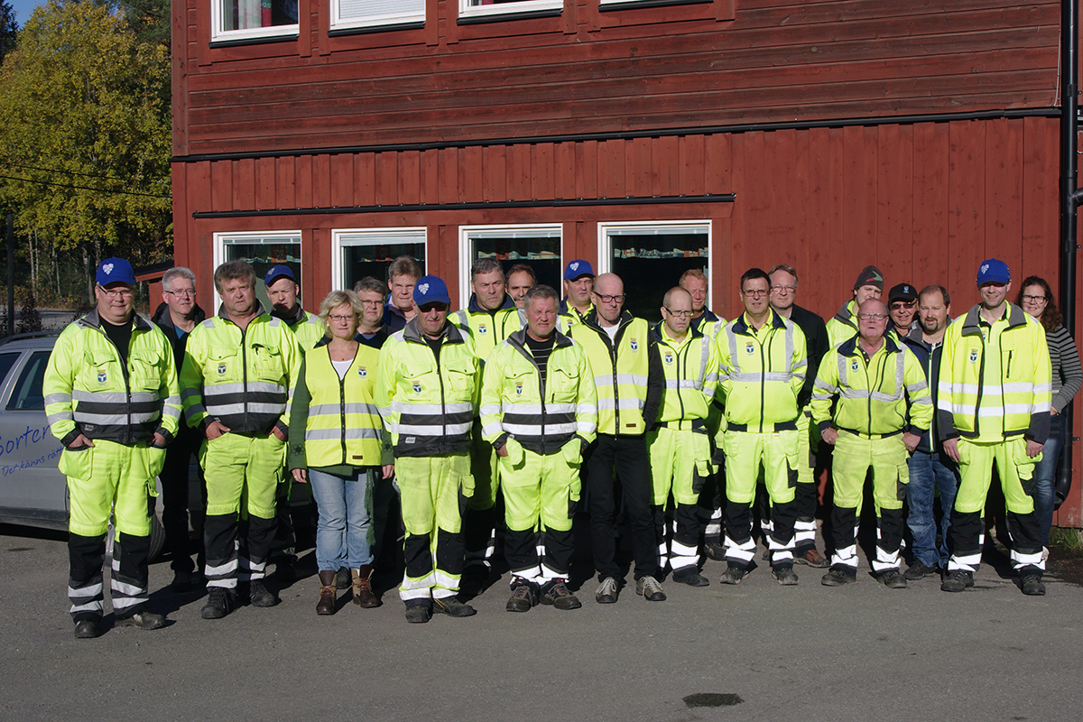
Tänk på oss! Visst hjälper ni oss?
Notes:
Men om man inte ids bry sig om alla skrivna doktriner och policys
Tänk på oss; våra processer och vår arbetsmiljö!

Slide 24
Kunskaper ger…
Förståelse ger…
Positiv attityd. Lägg till…
Förutsättningar. Då får vi…
Goda vanor på jobbet
- som vi kan ta med oss hem!
Notes:
På kommunen ska vi ha kunskaper om och förståelse för sopsortering. Det ska vara enkelt och då får vi också en positiv attityd till sopsortering. Det ska finnas förutsättningar för sopsortering på våra arbetsplatser.
Detta ger oss goda vanor som vi tar med oss hem!

Slide 25
Kommunikationsstrategi: inifrån och ut
Miljöombud, Fastighet, Städ, vaktisar
Ca 6 000 kommunanställda
Ca 15 000 brukare
20 000 tar med sig beteendet hem…
Notes:
Och det är så kommunens kommunikationsstategi ska fungera. Vi är några hundra nyckelfunktioner som når alla 6 000 som jobbar på kommunen. Tillsammans med dem når vi 15 000 brukare av kommunal service. Det blir tillsammans en tredjedel av Östersunds 60 000 invånare.
Om sen alla anställda och brukare tar med sig den attityden och det beteendet hem till sina familjer så har vi gjort verklig skillnad!

Slide 26
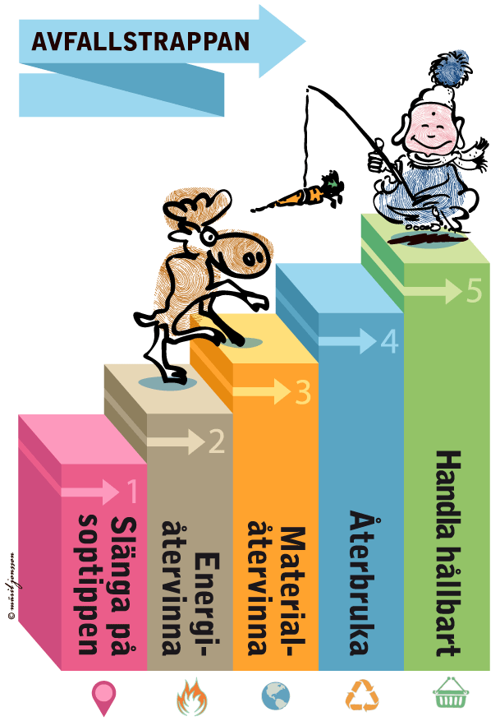
Juli 2016:
Avfallstrappan inskriven i miljöbalken
Nu skriver vi ny Avfallsplan
Notes:
Nu måste vi, enligt lag, gå avfallstrappan. D.v.s. gå från att lägga sopor på tippen eller elda upp dem till att materialåtervinna eller ännu hellre återanvända grejerna. Och vi ska sträva efter att förebygga att sopor uppstår. Ju högre upp i trappan - desto bättre! Och det här är grunden i den Avfallsplan för Östersunds kommun som vi skriver på nu.

Slide 27
Men det blir just inte så mycket här…
Notes:
Det här är ett vanligt argument på kommunens alla arbetsplatser. Men för det första så blir det mer än många tror när man börjar räkna ihop alla plastpåsar och portionsförpackningar som genereras av oss alla som vistas på jobbet ca 9 timmar per dag

Slide 28
Men det blir just inte så mycket här…
Men det blir just inte så mycket här…
Men det blir just inte så mycket här…
Men det blir just inte så mycket här…
Men det blir just inte så mycket här…
Men det blir just inte så mycket här…
Men det blir just inte så mycket här…
Men det blir just inte så mycket här…
Men det blir just inte så mycket här…
Men det blir just inte så mycket här…
Men det blir just inte så mycket här…
Men det blir just inte så mycket här…
Men det blir just inte så mycket här…
Men det blir just inte så mycket här…
Men det blir just inte så mycket här…
Men det blir just inte så mycket här…
Men det blir just inte så mycket här…
Men det blir just inte så mycket här…
Men det blir just inte så mycket här…
Men det blir just inte så mycket här…
Men det blir just inte så mycket här…
Men det blir just inte så mycket här…
Men det blir just inte så mycket här…
Men det blir just inte så mycket här…
Notes:
Dessutom är kommunen arbetsgivare för ca 6 000 personer. Det blir många arbetsplatser

Slide 29

- Men jag sorterar ju!
Notes:
Om man frågar tio personer på stan vad de gör för miljön så kommer åtta av dom att säga att dom sorterar sina sopor.
Men gör dom verkligen det?

Slide 30
Östersundarnas soppåse:
70 %
felsorterat
Notes:
För det är så här det ser ut.
70 % felsorterat

Slide 31
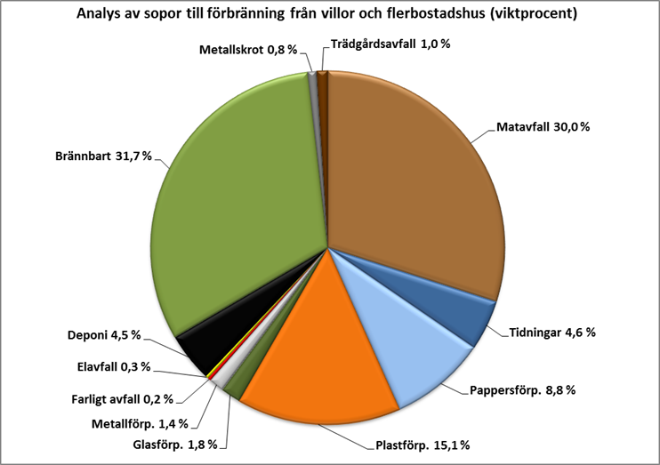
2016
Förpackningar och tidningar 32 %

Slide 32
SOPSORTERINGSSKOLA

Slide 33
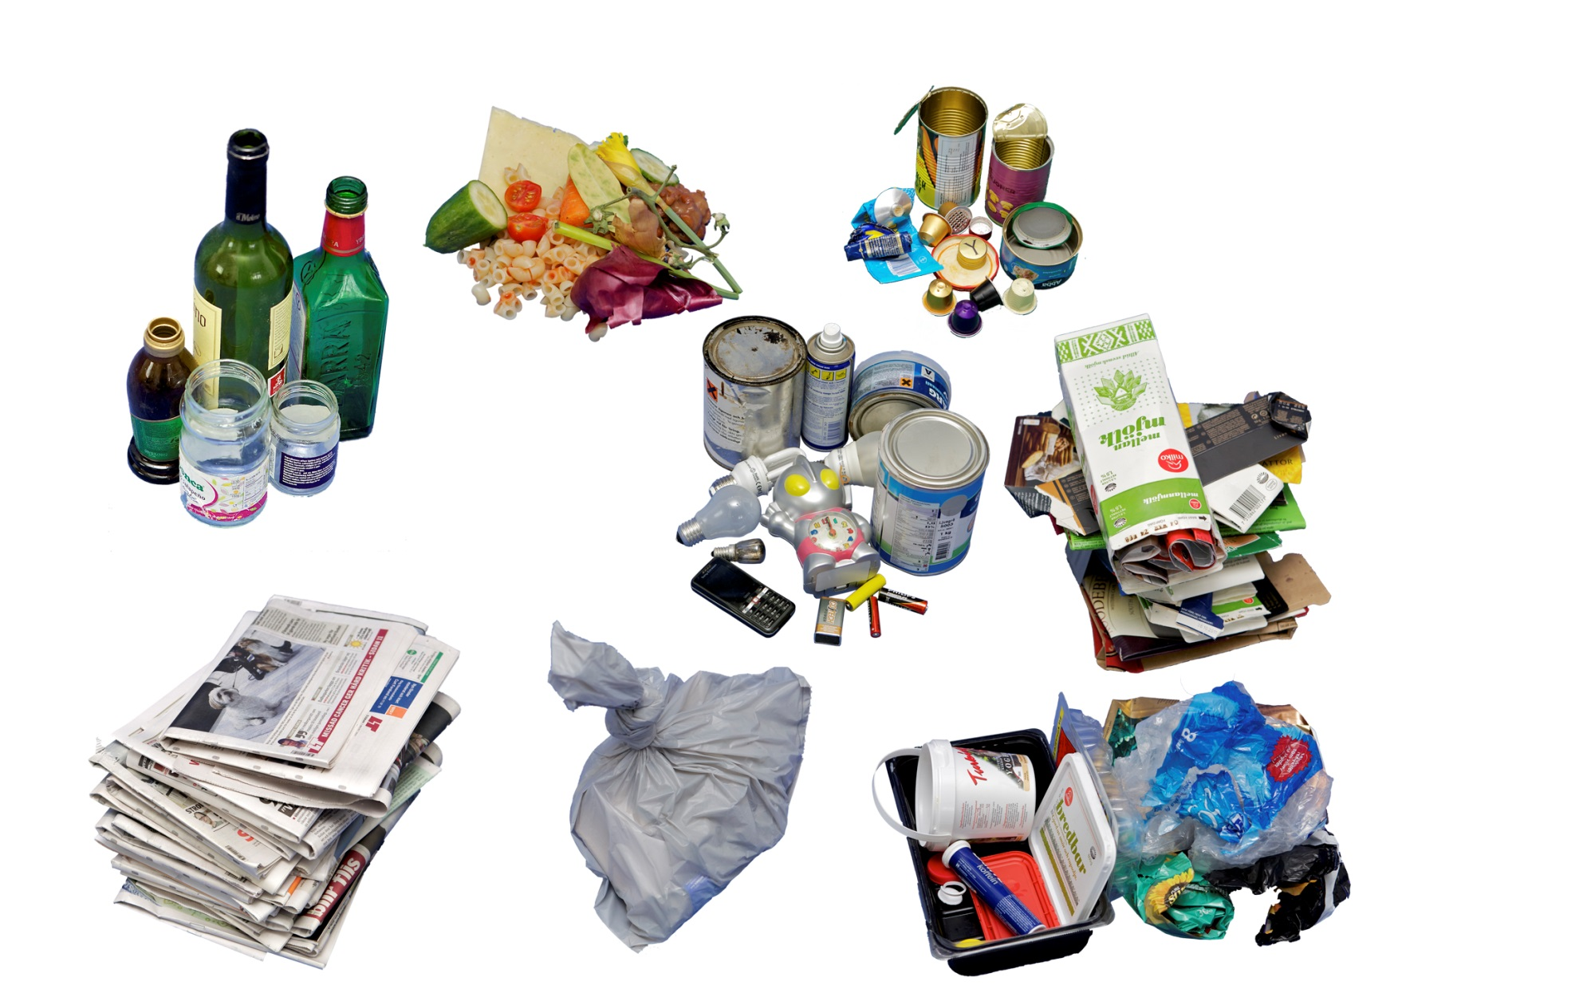
Det mesta ska vi sortera ut:
Notes:
Grundregeln är att det mesta ska vi sortera ut

Slide 34
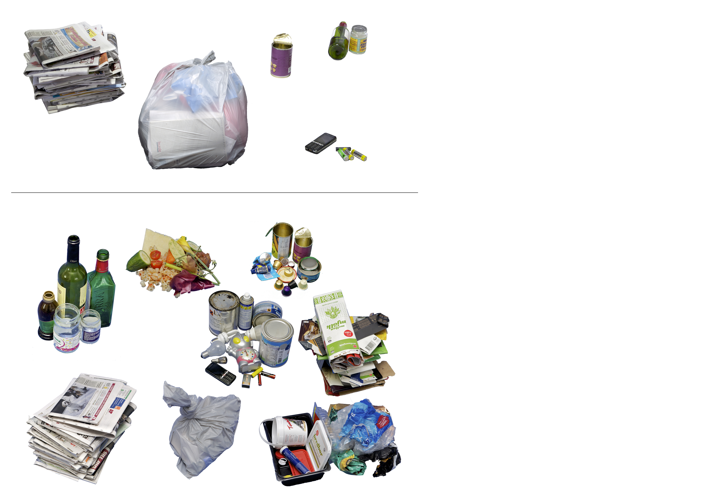

Viktigast!
Miljöfarligt avfall
Notes:
Börja med det viktigaste: Miljöfarligt avfall: Lampor, batterier, elektronik (allt med sladd eller batteri) samt kemikalier som färg och lösningsmedel

Slide 35
Film om elektronik
Se också El-kretsens filmer om batterier och ljuskällor: sök på Youtube

Slide 36
Och vad är en förpackning?
Glasburkar, konservburkar, wellpappkartonger och ketchupflaskor - ok?
Aluminiumfolielock, brödpåsar och tomataskar - ok?
Kapsyler, plastfolie, thépås-omslag och kolapapper…?
Batteriförpackning, schampoflaska, strumpomslag, toarulle och medicinkarta…
Notes:
Allt är förpackningar!

Slide 37


Förpackningar och tidningar:
Notes:
Alla förpackningar av glas, metall, papper och plast samt tidningar och papper ska sorteras ut

Slide 38

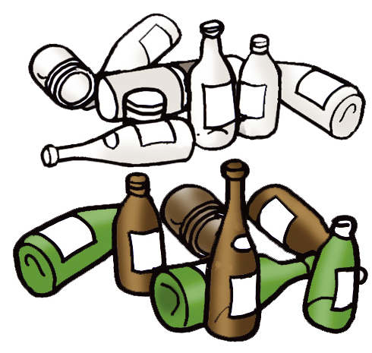

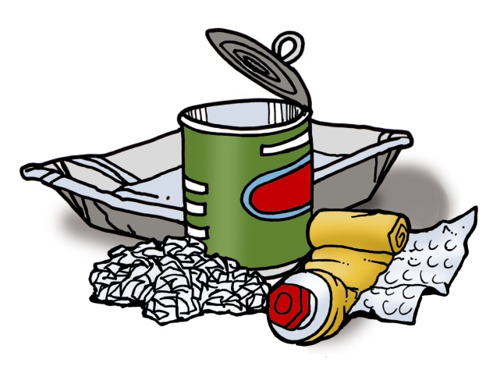
Förpackningar och tidningar
Glas
Tidningar och skrivpapper
Metall
Notes:
Det här sorterar nog de flesta ut. Tidningar och papper, färgade och ofärgade glasburkar och glasflaskor samt plåtburkar (men hur är det med aluminiumformar och aluminiumfolie?)

Slide 39
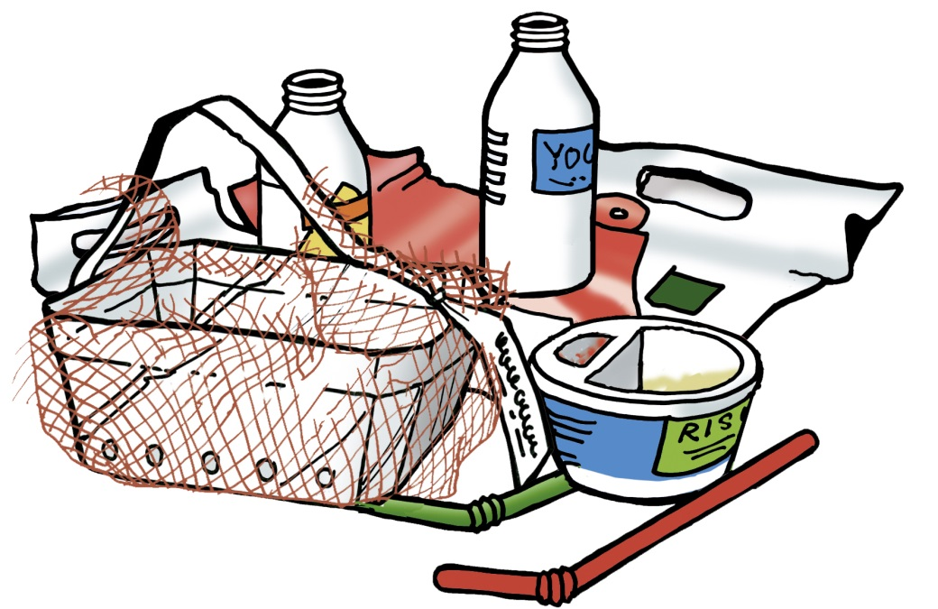
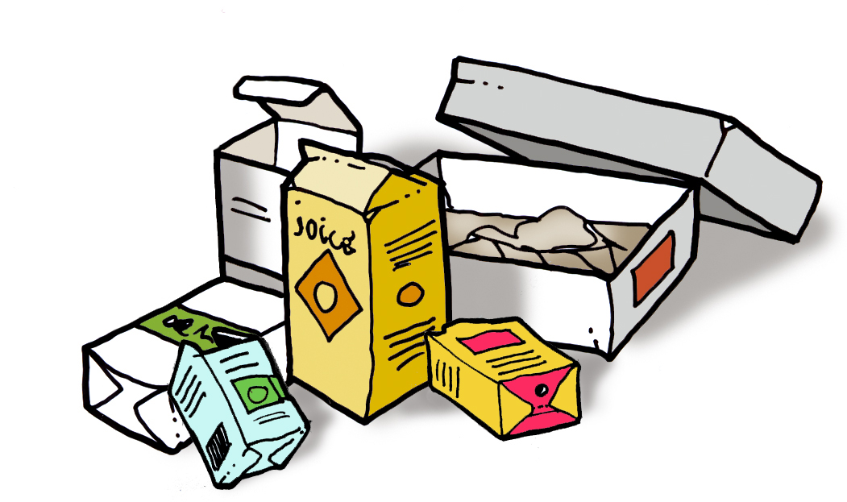
Förpackningar och tidningar
Papper
Plast
Notes:
Och förpackningar av plast och papper åker nog ofta ner i soppåsen. Men minsta kolapapper eller glasspapper är en förpackning!

Slide 40
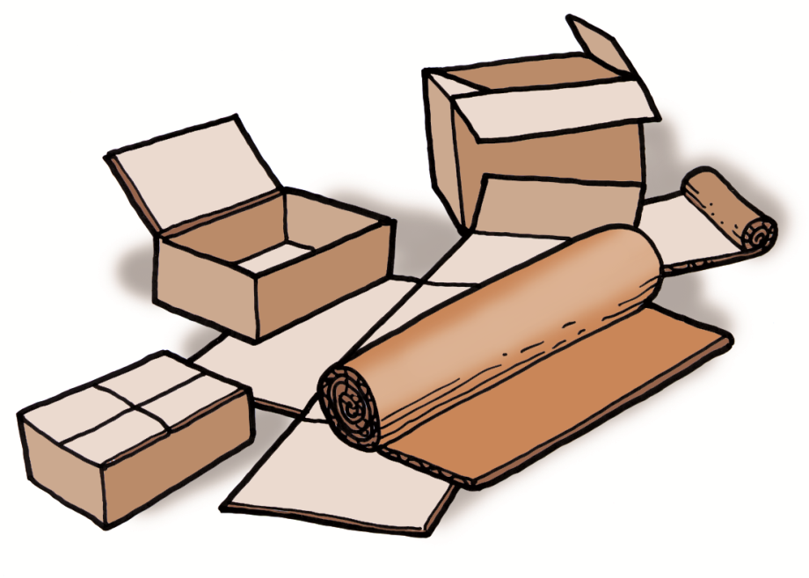
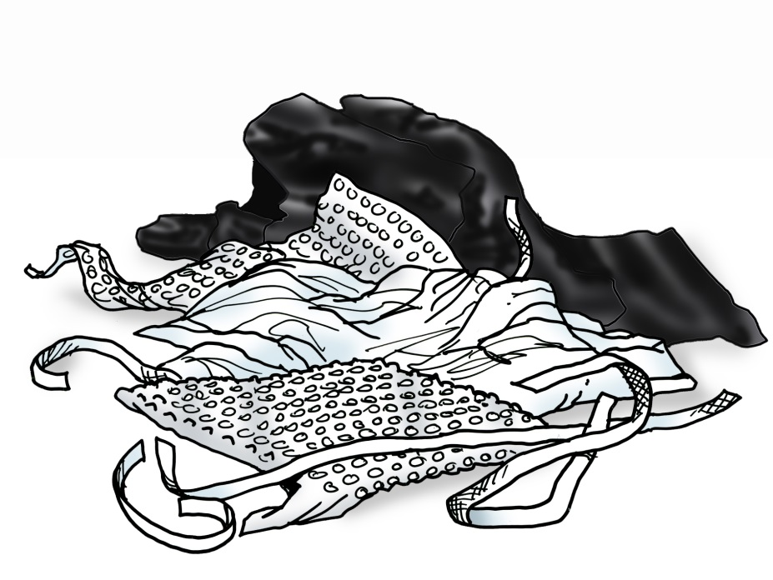

Förpackningar och tidningar
Wellpapp
Plast
Skrivpapper
Notes:
Många tror att det är i köket som man ska sopsortera men överallt öppnar vi förpackningar; i badrummet, i garaget, i bilen…
På jobbet får vi också till förpackningar i verksamheten. Och på jobbet ska man ofta skilja på wellpapp och övriga pappersförpackningar samt tidningar och kontorspapper.

Slide 41
Filmer om återvinning av förpackningar och tidningar
Se också filmerna om de andra förpackningsmaterialen på FTI:s hemsida

Slide 42
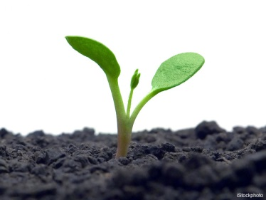
Matavfall
Notes:
Matavfall är ju enkelt att förstå. Men här kan du också lägga hushållspapper och servetter (även färgade) Det är bara bra för komposten på Gräfsåsen.
I våra sorteringsanvisningar kan du läsa att blomjord från krukväxter och kattsand inte får slängas i matavfallet. Det är med tanke på framtida biogasframställning. Men så länge vi komposterar matavfallet går det bra att slänga blomjord och kattsand i matavfallet.
Men inget trädgårdsavfall!

Slide 43
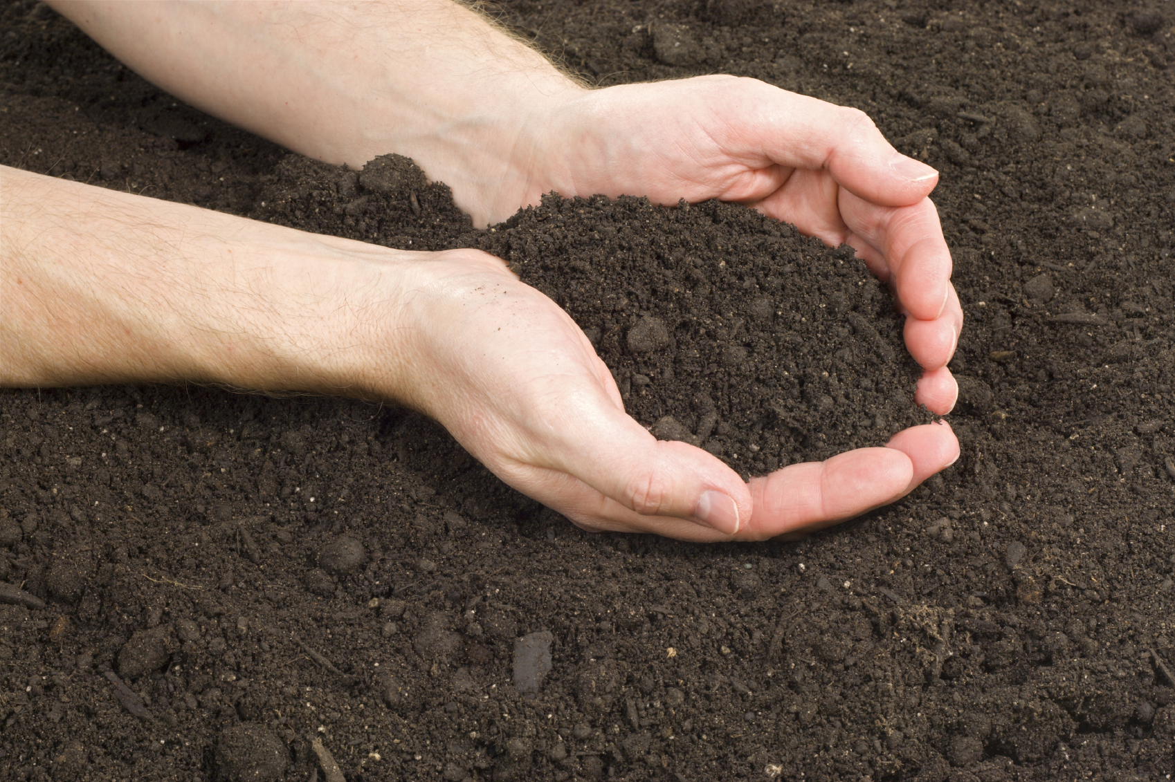
På ett år blir det till jord
Notes:
Matavfallet komposterar vi på Gräfsåsens avfallsanläggning. Jorden använder vi för att täcka över gamla soptippen.

Slide 44
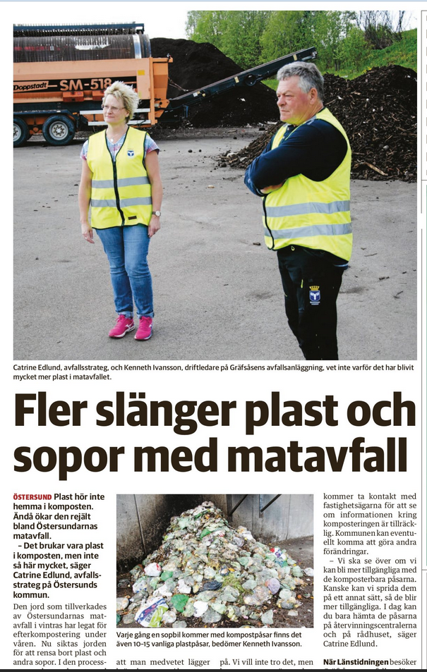
Mycket plast och sopor i komposten i år

Slide 45
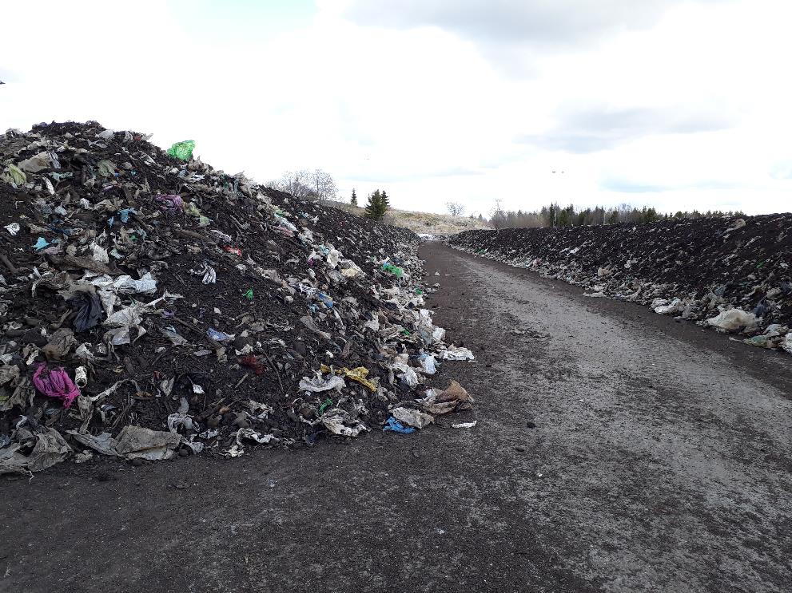
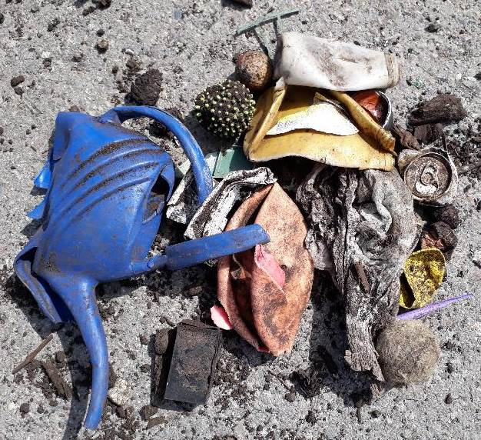

Slide 46
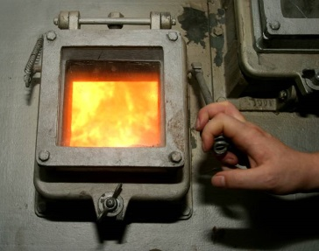
En liten soppåse!
Notes:
Sorterar man ut allt miljöfarligt, alla förpackningar och allt matavfall blir det bara en liten soppåse som går till förbränning i Sundsvall.

Slide 47

Sorterar du?
Notes:
Så nu kan du fråga dig om du sorterar dina sopor?

Slide 48

… eller sorterar du?
Notes:
…eller om du sorterar!!!

Slide 49
Enkelt
Tydligt
Tillgängligt
Sopsortering ska vara ETT
Notes:
Fixa till en sopsortering på jobbet som är ETT

Slide 50
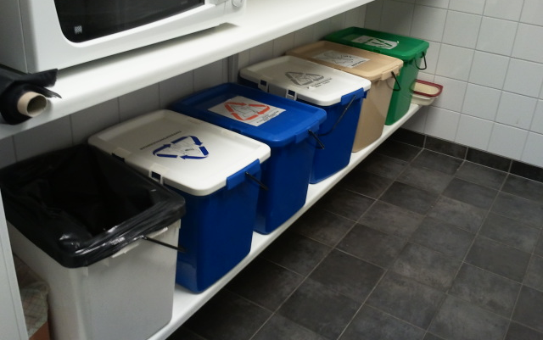
Notes:
Så här har de gjort på Rådhuset

Slide 51
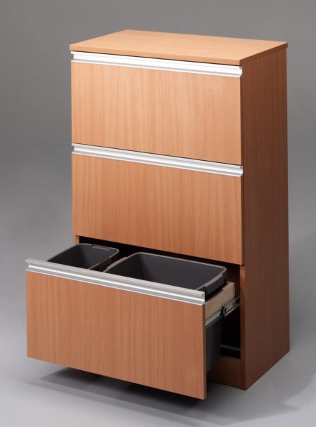
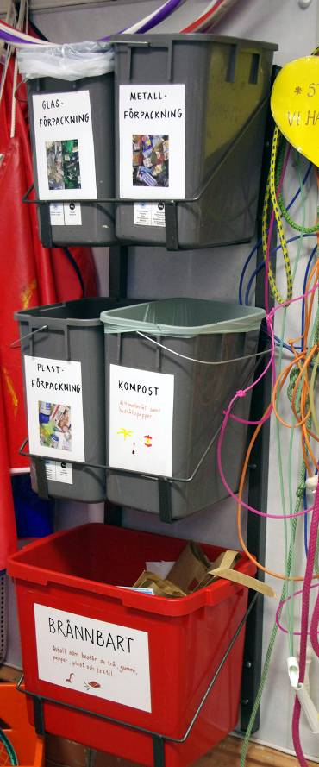
Sorteringsmöbler
Notes:
De finns i alla former och färger. Vissa fungerar bättre än andra, men kom ihåg... Det viktiga är att skapa möjligheter att sortera.
Allt funkar; från sylthinkar uppsatta med en spik i väggen till fina möbler som kan misstolkas som en byrå hemifrån.

Slide 52
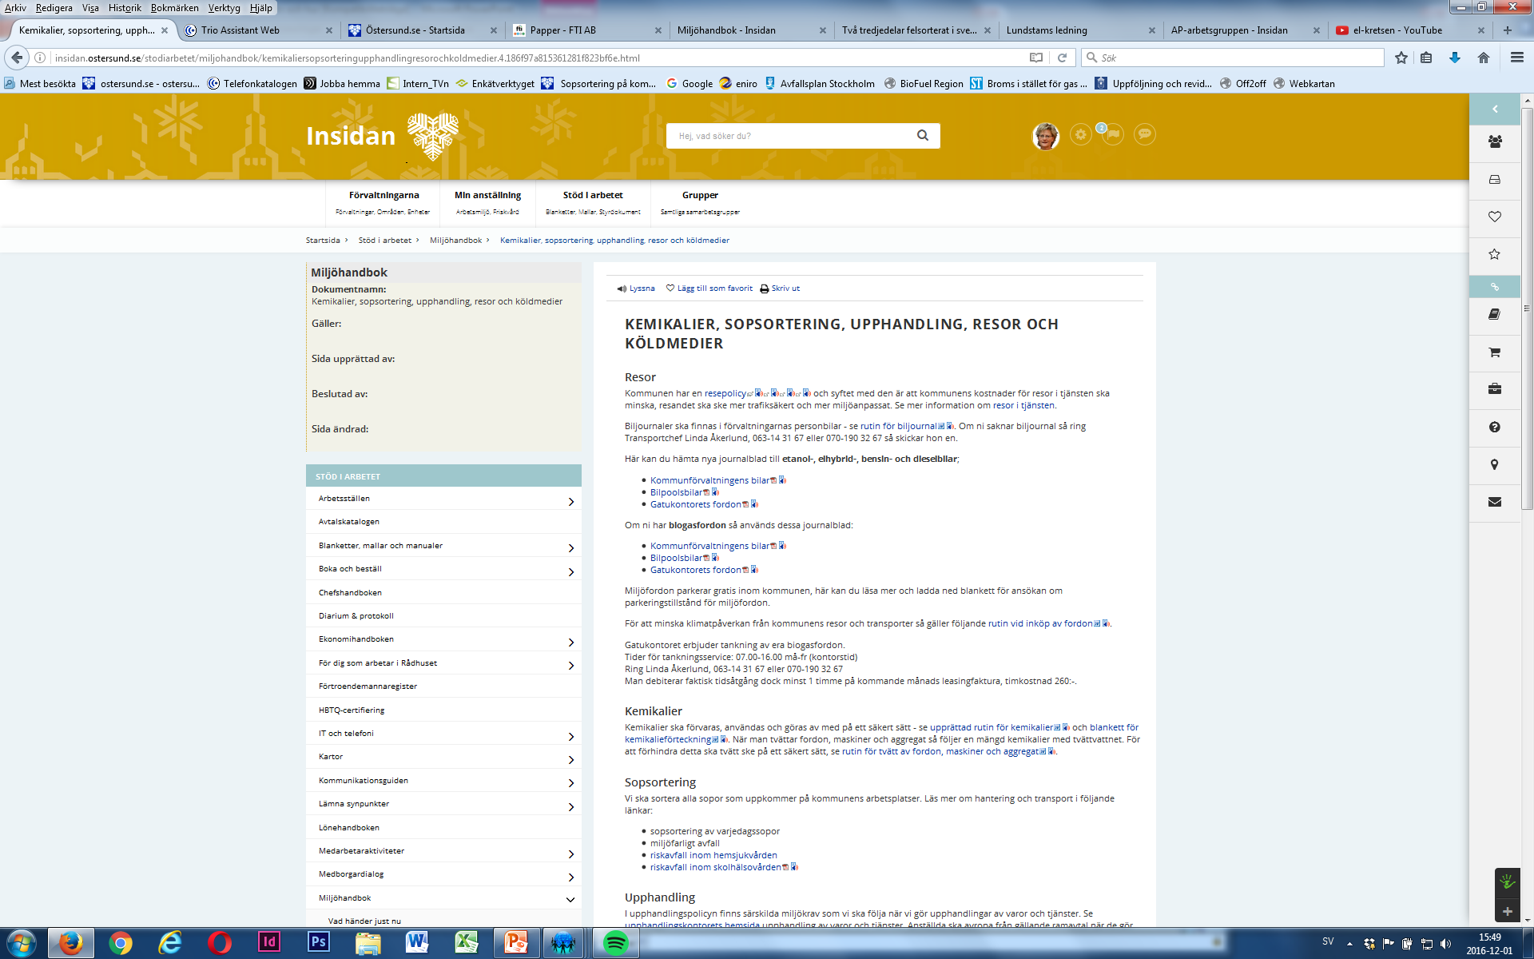
Notes:
I Miljöhandboken finns information om hur man ska sopsortera på jobbet. Där finns också en checklista för sopsortering och möjligheter att ladda ner sorteringsskyltar för olika verksamheter.

Slide 53
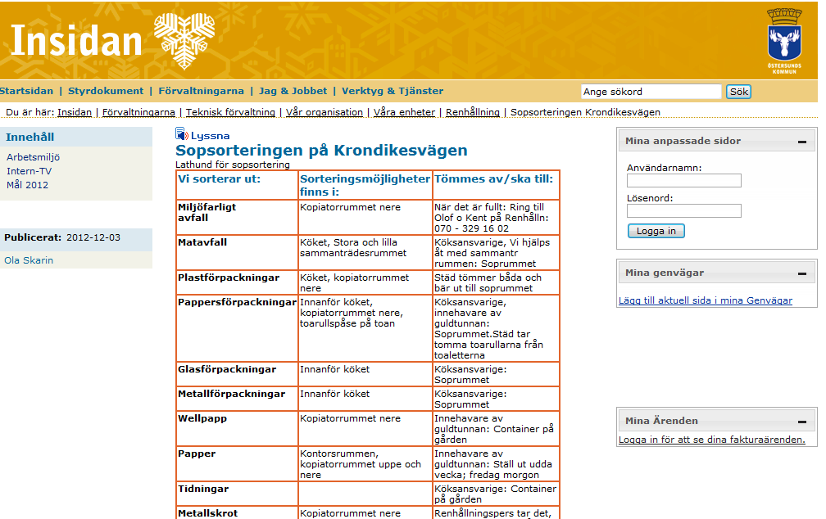
Notes:
Så här har vi gjort på Teknisk förvaltning på Krondikesvägen 60. Hur ska ni göra?

Slide 54
Hur sorterar man en sopa?
Är den skadlig för hälsa eller miljö?
Ja
Läkemedel ska till apoteket
Miljöfarligt avfall
Batterier, lampor, allt med sladd eller batteri, allt med varningstext
Nej
Plastförpackning
Är det en tom förpackning?
Vilket material består den till största delen av?
Ja
Pappersförpackning
Metallförpackning
Nej
Är det en tidning, ett skriv-papper, en wellpappkartong, metallskrot eller matrester?
Glasförpackning
Ja
Det finns återvinningssystem även för
dessa sopor
Nej
Vilket material består den av?
Plast, papper, textil, gummi, trä…
till förbränning
Glas, porslin, keramik, mineralull
till soptipp
Notes:
Tänk så här om du är osäker på hur du gör när du sorterar sopor

